Slide 1

INTERFACCIA WINDOWS
IMPOSTAZIONI E COMANDI RAPIDI

Slide 2
EVOLUZIONE INTERFACCIA
Prima interfaccia del sistema operativo Macintosh (1984):
https://jamesfriend.com.au/pce-js/
Prima interfaccia del sistema operativo Windows (1985):
https://classicreload.com/Windows-1-01.html
Da Windows 1 a Windows 11:
https://www.youtube.com/watch?v=5W9QaEP0C-I&ab_channel=Everyeye

Slide 3
IMPOSTAZIONI PRINCIPALI
https://support.microsoft.com/it-it/windows

Slide 4
PRINCIPALI COMANDI RAPIDI WINDOWS
-> CLICCA QUI PER L’ELENCO COMPLETO <-
COMANDO
AZIONE
CTRL + C
CTRL + V
CTRL + X
CTRL + A
CTRL + Z
CTRL + Y
CTRL + S

Slide 5
PRINCIPALI COMANDI RAPIDI WINDOWS
-> CLICCA QUI PER L’ELENCO COMPLETO <-
COMANDO
AZIONE
CTRL + C
COPIA
CTRL + V
CTRL + X
CTRL + A
CTRL + Z
CTRL + Y
CTRL + S

Slide 6
PRINCIPALI COMANDI RAPIDI WINDOWS
-> CLICCA QUI PER L’ELENCO COMPLETO <-
COMANDO
AZIONE
CTRL + C
COPIA
CTRL + V
INCOLLA
CTRL + X
CTRL + A
CTRL + Z
CTRL + Y
CTRL + S

Slide 7
PRINCIPALI COMANDI RAPIDI WINDOWS
-> CLICCA QUI PER L’ELENCO COMPLETO <-
COMANDO
AZIONE
CTRL + C
COPIA
CTRL + V
INCOLLA
CTRL + X
TAGLIA
CTRL + A
CTRL + Z
CTRL + Y
CTRL + S

Slide 8
PRINCIPALI COMANDI RAPIDI WINDOWS
-> CLICCA QUI PER L’ELENCO COMPLETO <-
COMANDO
AZIONE
CTRL + C
COPIA
CTRL + V
INCOLLA
CTRL + X
TAGLIA
CTRL + A
SELEZIONA TUTTO
CTRL + Z
CTRL + Y
CTRL + S

Slide 9
PRINCIPALI COMANDI RAPIDI WINDOWS
-> CLICCA QUI PER L’ELENCO COMPLETO <-
COMANDO
AZIONE
CTRL + C
COPIA
CTRL + V
INCOLLA
CTRL + X
TAGLIA
CTRL + A
SELEZIONA TUTTO
CTRL + Z
INDIETRO
CTRL + Y
CTRL + S

Slide 10
PRINCIPALI COMANDI RAPIDI WINDOWS
-> CLICCA QUI PER L’ELENCO COMPLETO <-
COMANDO
AZIONE
CTRL + C
COPIA
CTRL + V
INCOLLA
CTRL + X
TAGLIA
CTRL + A
SELEZIONA TUTTO
CTRL + Z
INDIETRO
CTRL + Y
RIPETE ULTIMA AZIONE
CTRL + S

Slide 11
PRINCIPALI COMANDI RAPIDI WINDOWS
-> CLICCA QUI PER L’ELENCO COMPLETO <-
COMANDO
AZIONE
CTRL + C
COPIA
CTRL + V
INCOLLA
CTRL + X
TAGLIA
CTRL + A
SELEZIONA TUTTO
CTRL + Z
INDIETRO
CTRL + Y
RIPETE ULTIMA AZIONE
CTRL + S
SALVA

Slide 12
PRINCIPALI COMANDI RAPIDI WINDOWS
-> CLICCA QUI PER L’ELENCO COMPLETO <-
COMANDO
AZIONE
F2
F5
ALT + TAB
TASTO WINDOWS + D
CTRL + CLIK MOUSE
MAIUSC + CLIK MOUSE
CTRL + ALT + CANC

Slide 13
PRINCIPALI COMANDI RAPIDI WINDOWS
-> CLICCA QUI PER L’ELENCO COMPLETO <-
COMANDO
AZIONE
F2
RINOMINA
F5
ALT + TAB
TASTO WINDOWS + D
CTRL + CLIK MOUSE
MAIUSC + CLIK MOUSE
CTRL + ALT + CANC

Slide 14
PRINCIPALI COMANDI RAPIDI WINDOWS
-> CLICCA QUI PER L’ELENCO COMPLETO <-
COMANDO
AZIONE
F2
RINOMINA
F5
AGGIORNA
ALT + TAB
TASTO WINDOWS + D
CTRL + CLIK MOUSE
MAIUSC + CLIK MOUSE
CTRL + ALT + CANC

Slide 15
PRINCIPALI COMANDI RAPIDI WINDOWS
-> CLICCA QUI PER L’ELENCO COMPLETO <-
COMANDO
AZIONE
F2
RINOMINA
F5
AGGIORNA
ALT + TAB
SPOSTARSI TRA LE APP APERTE
TASTO WINDOWS + D
CTRL + CLIK MOUSE
MAIUSC + CLIK MOUSE
CTRL + ALT + CANC

Slide 16
PRINCIPALI COMANDI RAPIDI WINDOWS
-> CLICCA QUI PER L’ELENCO COMPLETO <-
COMANDO
AZIONE
F2
RINOMINA
F5
AGGIORNA
ALT + TAB
SPOSTARSI TRA LE APP APERTE
TASTO WINDOWS + D
VISUALIZZARE/NASCONDERE DESKTOP
CTRL + CLIK MOUSE
MAIUSC + CLIK MOUSE
CTRL + ALT + CANC

Slide 17
PRINCIPALI COMANDI RAPIDI WINDOWS
-> CLICCA QUI PER L’ELENCO COMPLETO <-
COMANDO
AZIONE
F2
RINOMINA
F5
AGGIORNA
ALT + TAB
SPOSTARSI TRA LE APP APERTE
TASTO WINDOWS + D
VISUALIZZARE/NASCONDERE DESKTOP
CTRL + CLIK MOUSE
SELEZIONA PIU’ ELEMENTI
MAIUSC + CLIK MOUSE
CTRL + ALT + CANC

Slide 18
PRINCIPALI COMANDI RAPIDI WINDOWS
-> CLICCA QUI PER L’ELENCO COMPLETO <-
COMANDO
AZIONE
F2
RINOMINA
F5
AGGIORNA
ALT + TAB
SPOSTARSI TRA LE APP APERTE
TASTO WINDOWS + D
VISUALIZZARE/NASCONDERE DESKTOP
CTRL + CLIK MOUSE
SELEZIONA PIU’ ELEMENTI
MAIUSC + CLIK MOUSE
SELEZIONA PIU’ ELEMENTI (DA – A)
CTRL + ALT + CANC

Slide 19
PRINCIPALI COMANDI RAPIDI WINDOWS
-> CLICCA QUI PER L’ELENCO COMPLETO <-
COMANDO
AZIONE
F2
RINOMINA
F5
AGGIORNA
ALT + TAB
SPOSTARSI TRA LE APP APERTE
TASTO WINDOWS + D
VISUALIZZARE/NASCONDERE DESKTOP
CTRL + CLIK MOUSE
SELEZIONA PIU’ ELEMENTI
MAIUSC + CLIK MOUSE
SELEZIONA PIU’ ELEMENTI (DA – A)
CTRL + ALT + CANC
BOH MA RISOLVE TUTTO

Slide 20
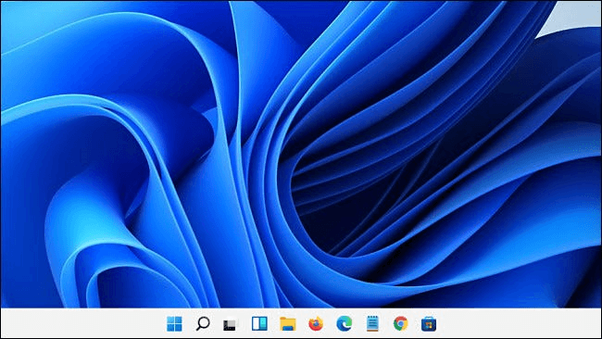
CARTELLE PRINCIPALI WINDOWS

Slide 21
CARTELLE PRINCIPALI WINDOWS
START

Slide 22
CARTELLE PRINCIPALI WINDOWS
START
ESPLORA
FILE

Slide 23
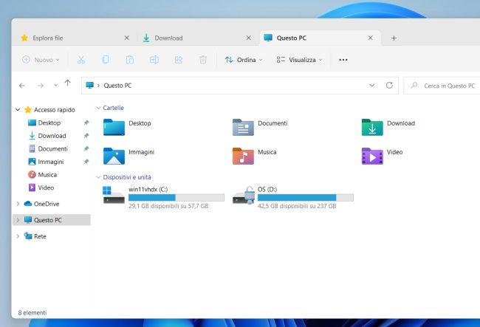
CARTELLE PRINCIPALI ESPLORA FILE

Slide 24
CARTELLE PRINCIPALI ESPLORA FILE
CARTELLE PRINCIPALI
(accesso rapido)

Slide 25
CARTELLE PRINCIPALI ESPLORA FILE
CARTELLE PRINCIPALI
(accesso rapido)
CARTELLA PRINCIPALE DEL PC
(dispositivi e unità presenti)

Slide 26
CARTELLE PRINCIPALI ESPLORA FILE
CARTELLE PRINCIPALI
(accesso rapido)
CARTELLA PRINCIPALE DEL PC
(dispositivi e unità presenti)

Slide 27
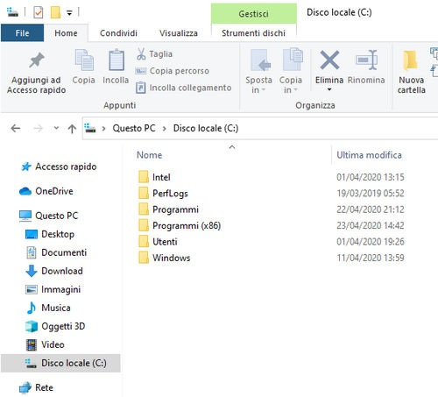
CARTELLE PRINCIPALI DISCO LOCALE (C:)

Slide 28
CARTELLE PRINCIPALI DISCO LOCALE (C:)

Slide 29
CARTELLE PRINCIPALI DISCO LOCALE (C:)
FILES DEI PROGRAMMI INSTALLATI SUL PC

Slide 30
CARTELLE PRINCIPALI DISCO LOCALE (C:)
FILES DEI PROGRAMMI INSTALLATI SUL PC
FILES DI PROPRIETA’ DEI DIVERSI
UTENTI CHE UTILIZZANO IL PC

Slide 31
CARTELLE PRINCIPALI DISCO LOCALE (C:)
FILES DEI PROGRAMMI INSTALLATI SUL PC
FILES DI PROPRIETA’ DEI DIVERSI
UTENTI CHE UTILIZZANO IL PC
FILES DEL SISTEMA OPERATIVO

Slide 32
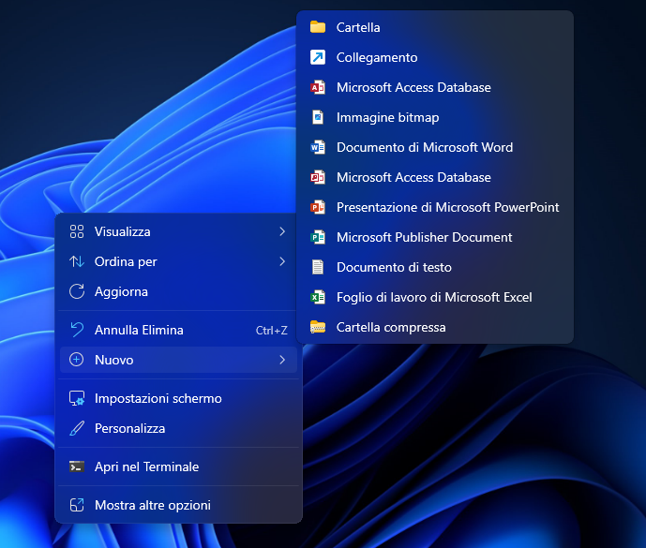
CREARE NUOVI FILES/CARTELLE SUL DESKTOP
POSIZIONARSI IN UN QUALSIASI PUNTO DEL DESKTOP
TASTO DESTRO DEL MOUSE
NUOVO
SCEGLIERE IL TIPO DI FILE DESIDERATO
RINOMINARE IL FILE SENZA MODIFICARNE L’ESTENSIONE

Slide 33
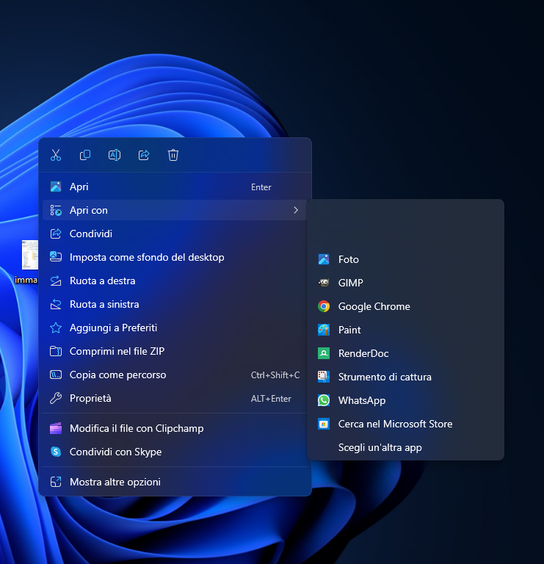
APRIRE FILES CON PROGRAMMI SPECIFICI
POSIZIONARSI SUL FILE DA APRIRE
TASTO DESTRO DEL MOUSE SUL FILE
APRI CON
SCEGLIERE IL PROGRAMMA CON CUI APRIRE IL FILE (se il programma desiderato non è presente tra quelli consigliati, cliccare su scegli un’altra app )

Slide 34
MA?
QUALSIASI
PROGRAMMA
PUO’
APRIRE
UN
QUALSIASI
TIPO
DI
FILE?

Slide 35
MA?
QUALSIASI
PROGRAMMA
PUO’
APRIRE
UN
QUALSIASI
TIPO
DI
FILE?
Teoricamente sì, ma non tutti i programmi visualizzeranno il file in modo
corretto, ogni programma è specializzato solo su alcuni tipi di file.

Slide 36
MA?
QUALSIASI
PROGRAMMA
PUO’
APRIRE
UN
QUALSIASI
TIPO
DI
FILE?
Teoricamente sì, ma non tutti i programmi visualizzeranno il file in modo
corretto, ogni programma è specializzato solo su alcuni tipi di file.
CHE COSA SI INTENDE PER TIPO DI FILE?

